Slide 1
智慧電子應用設計導論(1/3) Actuator
Chin-Shiuh Shieh (謝欽旭)
http://bit.kuas.edu.tw/~csshieh
Department of Electronic Engineering
National Kaohsiung University of Applied Sciences, Taiwan
TA：范家禎、姜丞俞

Slide 2
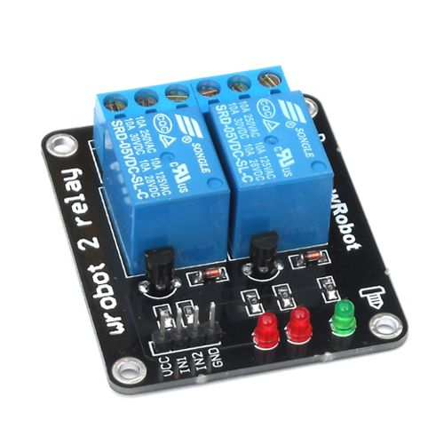
YwRobot Relay Module
2 Channel 5V/12V/24V 繼電器模塊
應用於自動控制電路中，用較小的電流去控制較大電流的一種「自動開關」。
驅動電流： 20mA
控制訊號： 5V/12V/24V TTL level
最大開關電壓：250VAC 30VDC

Slide 3
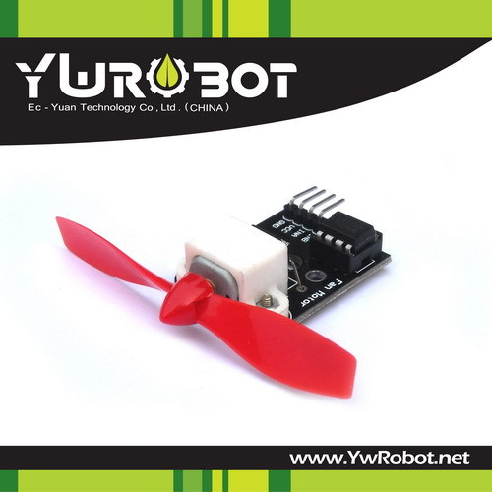
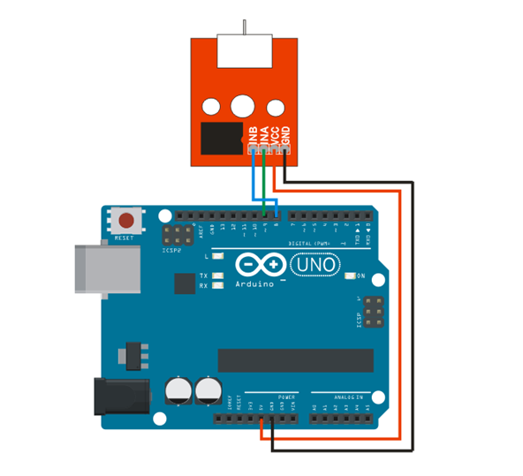
YwRobot 9110風扇模塊
Fan Motor
馬達正反轉可控制，效率高。可吹滅20cm外的打火機火焰。

Slide 4
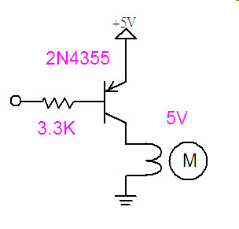
DC Motor
void setup() {
pinMode(2,OUTPUT);
}
void loop() {
int vr=analogRead(A0);
analogWrite(2,vr/4);analogWrite(13,vr/4);
delay(100);
}

Slide 5
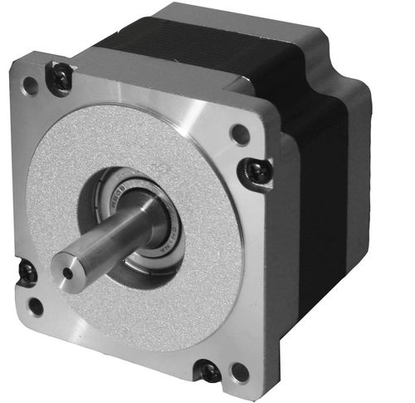
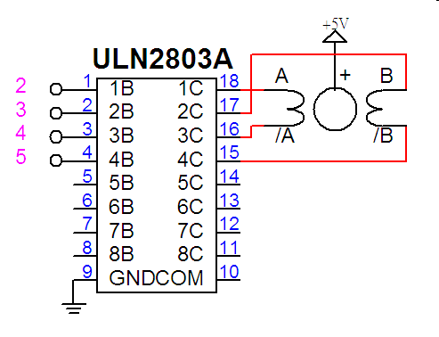
Stepper Motor
步進馬達
步進馬達可簡單實現正確的定位運轉。馬達利用脈波信號正確控制運轉角度、轉速，且穩定性佳。
以5相步進馬達為例，其基本步級角為0.72，因此可以將馬達轉1圈分為500等分（=360度 / 0.72），以此方式來細分每次行進量做為定位基準。
ULN2803A：達靈頓驅動IC，用於小信號放大。和馬達COM端接上電源，B端輸入，C端電流放大輸出，並驅動步進馬達。

Slide 6
Stepper Motor (cont)
int sm_pos=128;int vr_data=128;int sm_ctl=0x01;
void setup() {
for(int i=0;i<4;i++) {
pinMode(2+i,OUTPUT);digitalWrite(2+i,LOW);
}
}
void loop() {
vr_data=analogRead(A0)/4;
if(vr_data<sm_pos) {
sm_ctl*=2;if(sm_ctl>8)sm_ctl=1;sm_pos--;if(sm_pos<0)sm_pos=0;
} else if(vr_data>sm_pos) {
sm_ctl/=2;if(sm_ctl==0)sm_ctl=8;sm_pos++;if(sm_pos>255)sm_pos=255;
}
for(int i=0;i<4;i++) {
digitalWrite(2+i,bitRead(sm_ctl,i));
}
delay(1);
}

Slide 7
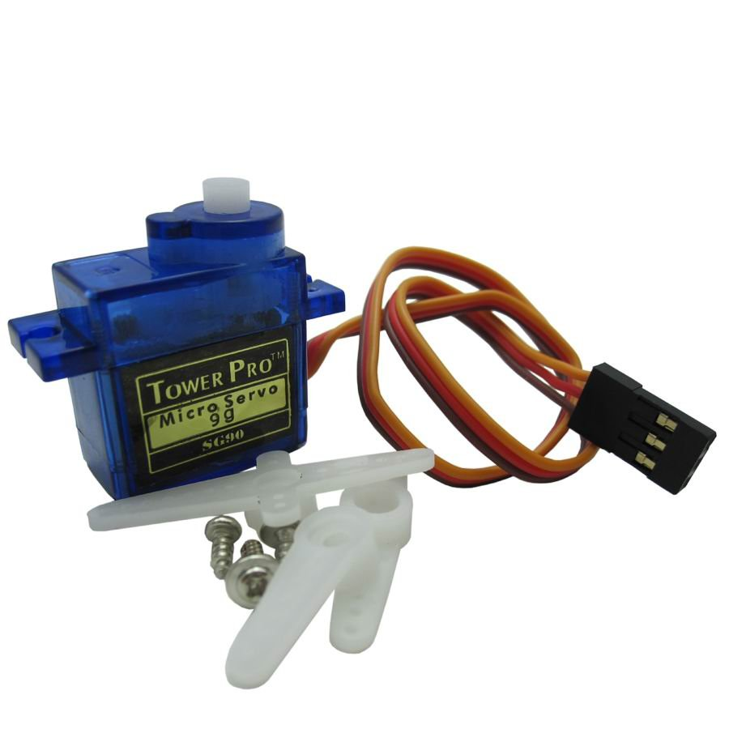
Tower Pro SG90 Micro Servo
伺服馬達
伺服馬達的基本原理是以 PWM 訊號控制，經由內部電路計算出馬達的轉動角度，大多數伺服馬達旋轉角度是 0 到 180 度。
PWM 訊號的頻率必須是 50 Hz，控制馬達角度的脈衝持續時間約是 1.0 ms 到 2.0 ms，脈衝持續時間若為 1.0 ms 時角度為 0 度，1.2 ms 時角度為 45 度，1.5 ms 時角度為 90 度，2.0 ms 時角度為 180 度。

Slide 8
Servo Motor (cont)
#include <Servo.h>
Servo servo;
int val;
void setup()
{
servo.attach(2);
}
void loop()
{
val = analogRead(A0);
val = map(val, 0, 1023, 0, 179);
servo.write(val);
delay(100);
}

